Slide 1
Humane Epigenetik
Dr. David Rosenkranz, Institut für Organismische und Molekulare Evolutionsbiologie
www.smallRNAgroup.uni-mainz.de
02. Februar 2018 (WS 17/18)

Slide 2
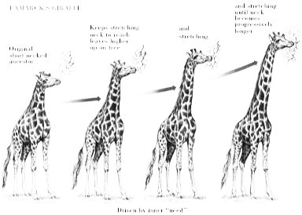
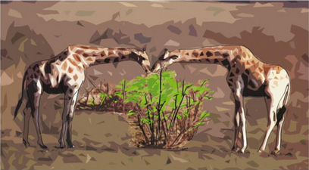
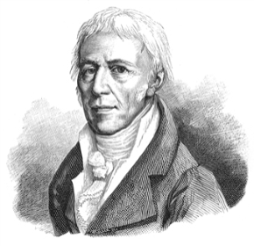
Ein Streifzug durch die Geschichte der Evolutionstheorie...
Lamarck
Vererbbarkeit erworbener Merkmale
1744-1829
Young and Isbell 1991,
Woolnough and du Toit 2001
Agaba et al. 2016

Slide 3
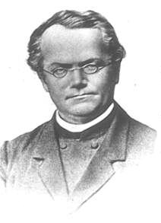
Ein Streifzug durch die Geschichte der Evolutionstheorie...
Mendel
Prinzipien der Vererbung
1822-1884

Slide 4
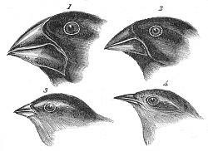
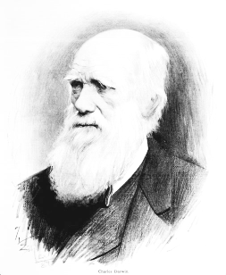
Ein Streifzug durch die Geschichte der Evolutionstheorie...
Darvin
Evolution durch natürliche Selektion
1809-1882

Slide 5
Ein Streifzug durch die Geschichte der Evolutionstheorie...
Darvin
Organismen erzeugen mehr Nachkommen als überleben können.
Individuen einer Art unterscheiden sich voneinander.
„struggle for life“
„survival of the fittest“
1809-1882

Slide 6
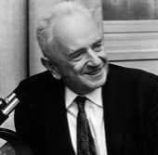
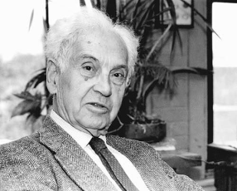
Ein Streifzug durch die Geschichte der Evolutionstheorie...
Dobzhansky
Mayr
Huxley
Synthetische Evolutionstheorie von 1942
Mutation / Rekombination
Selektion (natürliche/sexuelle/künstliche) und Drift
Evolution (nicht immer = Adaptation)

Slide 7
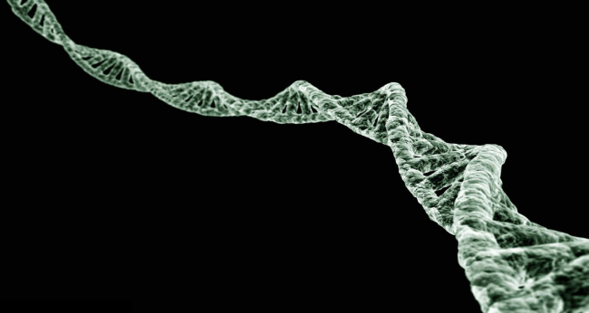
Nach der synthetischen Theorie gilt:
der Genotyp bestimmt den Phänotyp.
Information wird in Form von DNA (Sequenz) über Generationen weitergegeben.
Aber: Vererbbare Veränderungen der Genaktivität sind unanbhängig von Veränderungen der DNA Sequenz.
= Epigenetik

Slide 8
Das molekulare Korrelat epigenetischer Information
1. Chemische Veränderungen der DNA
2. Chemische Veränderungen der Histone
3. Regulierung durch kleine, nicht-kodierende RNAs

Slide 9
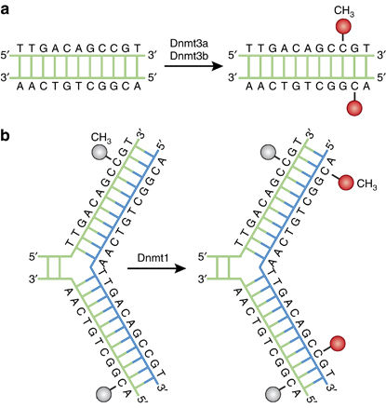
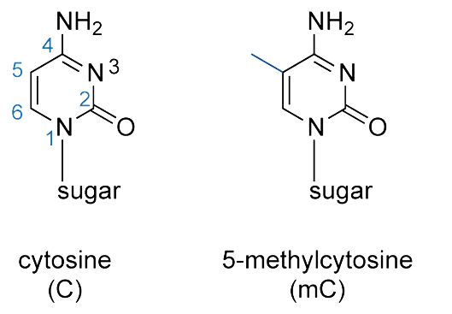
Chemische Veränderungen der DNA
De novo Methyltransferase (DNMT3A and DNMT3B) methyliert unmethylierte DNA.
Maintenance Methyltransferase (DNMT1) methyliert hemimethylierte DNA

Slide 10
Chemische Veränderungen der DNA
Methylierung sogenannter CpG-Islands in Promotor Regionen von Genen führt zu verminderter Genexpression

Slide 11
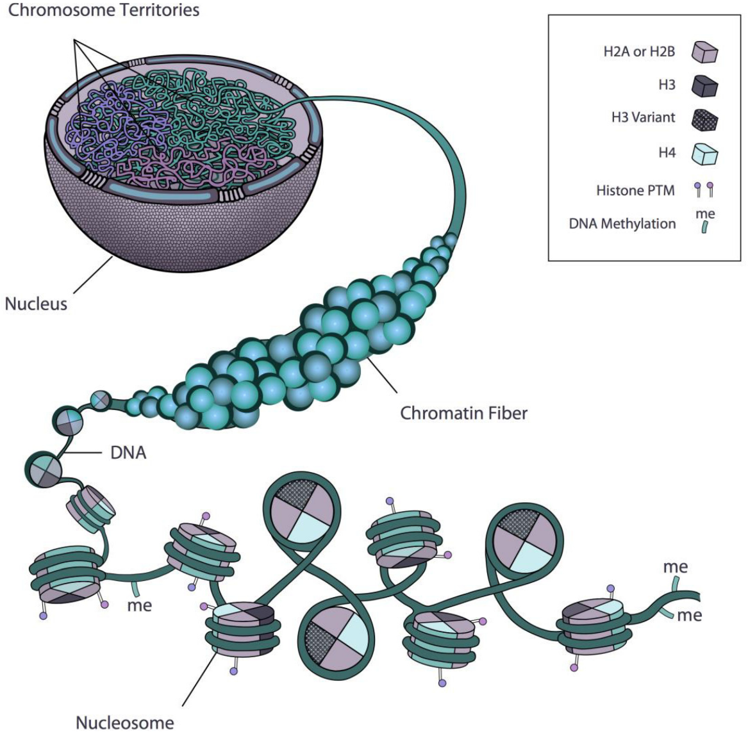
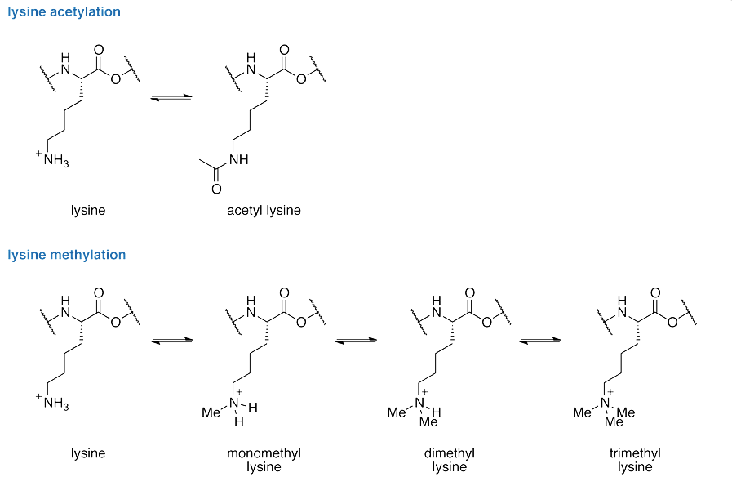
Chemische Veränderungen der Histone
Lysin Acetylierung
neutralisiert positive Ladung und lockert dadurch die Chromatin Struktur
Lysin Methylierung
-
+
Aktivierung:
Trimethylierung von H3 Lysin 4 (H3K4Me3) at the promoter of active genes
Trimethylierung von H3 Lysin 36 (H3K36Me3) in the body of active genes
Inaktivierung:
Trimethylierung von H3 Lysin 27 (H3K27Me3)
Di- und Tri-methylierung von H3 Lysin 9 (H3K9Me2/3)
Trimethylierung von H4 Lysin 20 (H4K20Me3)
Abbildung aus: Rosa and Shaw Biology 2013, 2(4), 1378-1410

Slide 12
Regulierung durch sncRNAs
Argonaute
kleine RNA
Ziel-RNA
Targeting durch Argonauten Proteinen führt zu
de-capping
de-Adenylierung
Endonucleolyse
repressive Histon-/DNA Modifikationen

Slide 13
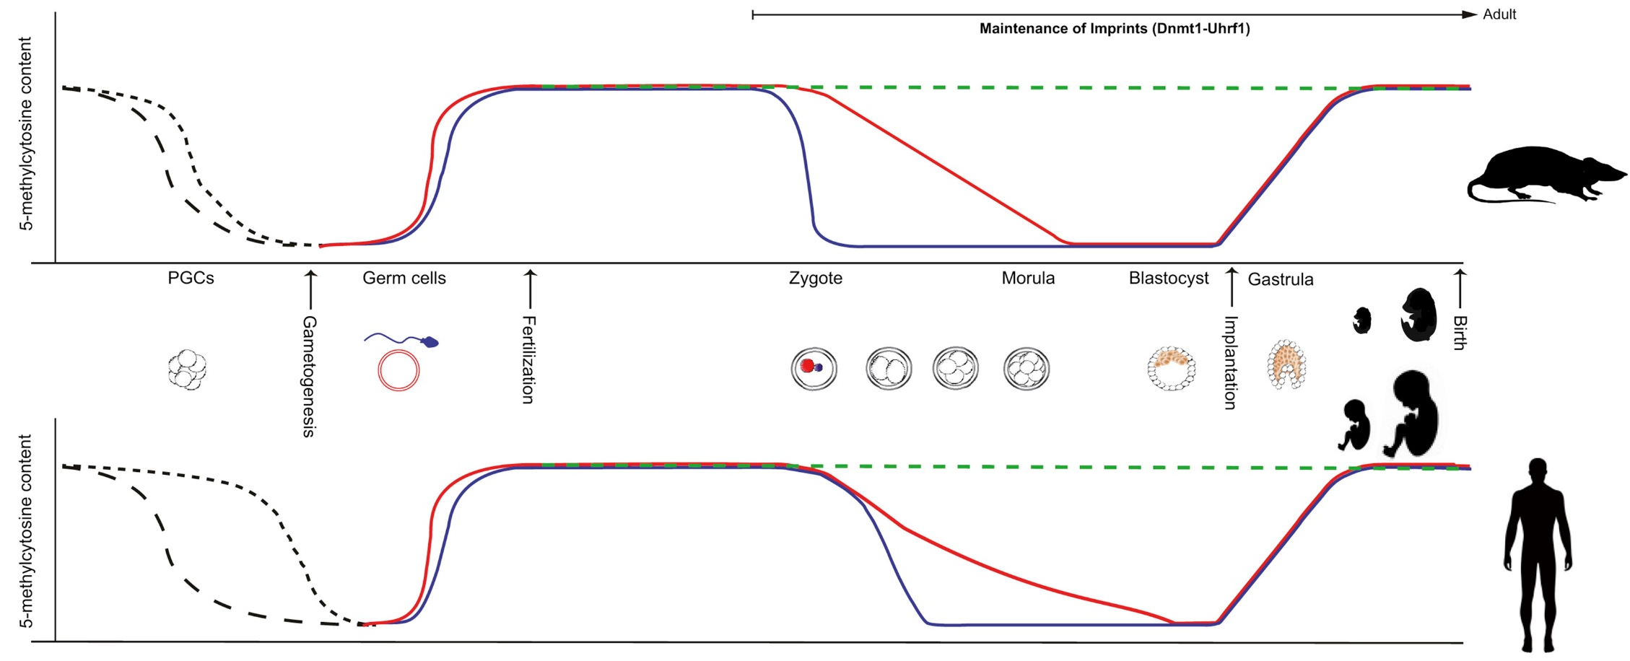
Dynamische DNA Methylierung: Keimbahn und Embryo
aktive de-Methylierung (TET3)
passive de-Methylierung
paternale Gene
maternale Gene
‚geprägte Gene‘ (imprinted genes)

Slide 14
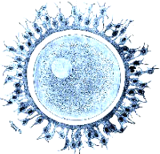
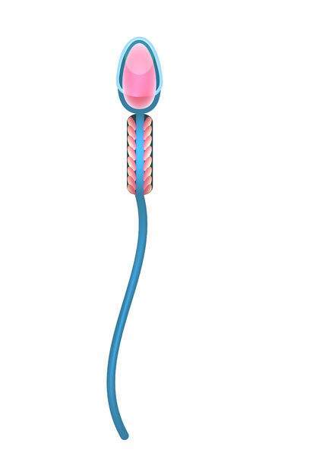
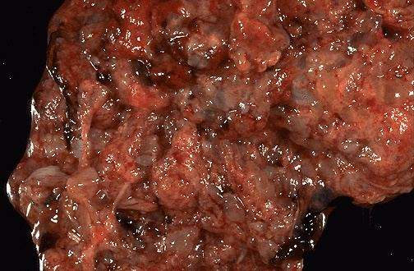
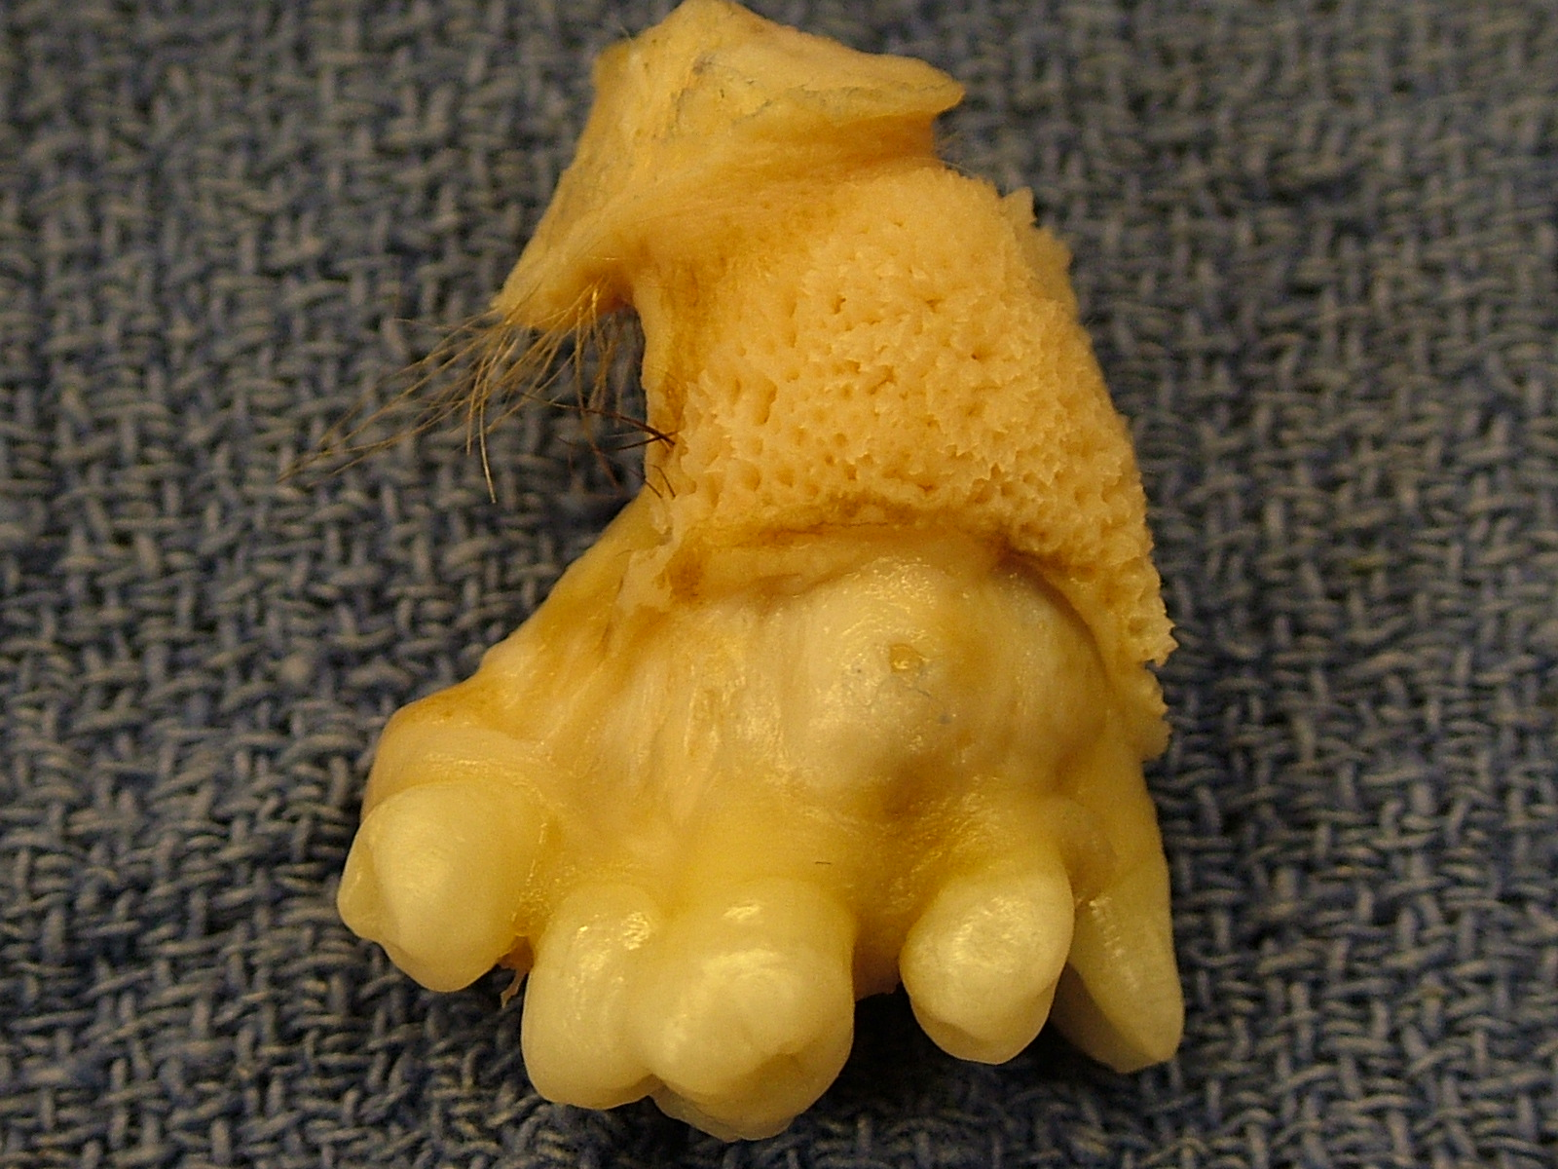
Keine funktionelle Equivalenz elterlicher Genome
1n
1n
1n
2n
1n
1n
2n
Blasenmole/Trophoblastenwucherung
Teratom

Slide 15
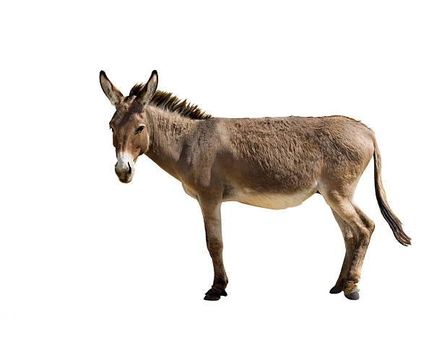
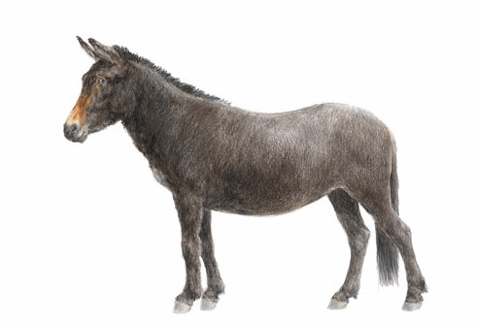
Keine funktionelle Equivalenz elterlicher Genome
♂
♀
♂
♀
Maulesel
Maultier

Slide 16
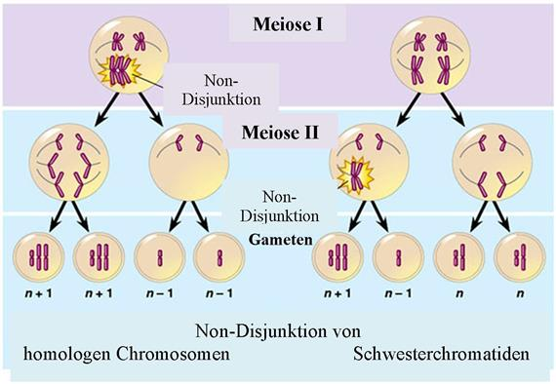
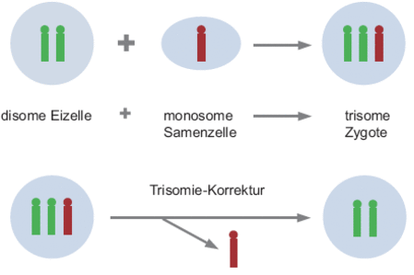
Keine funktionelle Equivalenz elterlicher Genome
uniparentale Disomie
Beckwith-Wiedemann Syndrom (2x ♂ Chr. 11)
Großwuchs
Mikrozephalie
erhöhtes Tumorrisiko

Slide 17
Keine funktionelle Equivalenz elterlicher Genome
Deletion
Deletion
mentale Retardation
kleinwüchsig
emotional labil
unstillbares Hungergefühl
Verzögerte Entwicklung
sehr geringe Sprachkompetenz
auffälliges und häufiges Lachen
unkonzentriert

Slide 18
Keine funktionelle Equivalenz elterlicher Genome
Etwa 150 Gene (bei Säugetieren) unterliegen genomischer Prägung. Warum?
Beispiel:
Gen A bewirk schnelleres Wachstum des Embryos
methyliert
unmethyliert
Gen A
Gen A
AA
AA
Geprägte Gene spielen oft eine Rolle bei der Regulation der Ressourcenverteilung zwischen Fetus und Mutter: „Elterliches Tauziehen im Genom“

Slide 19
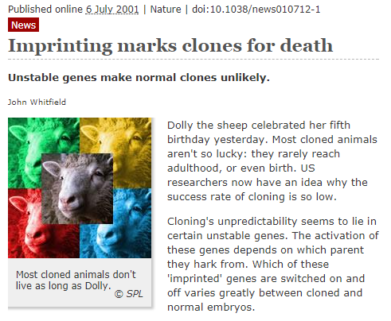
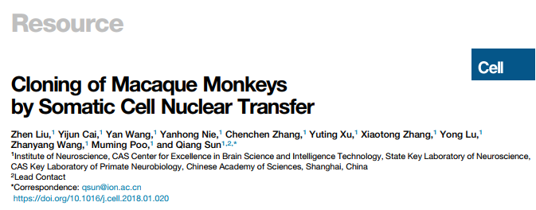
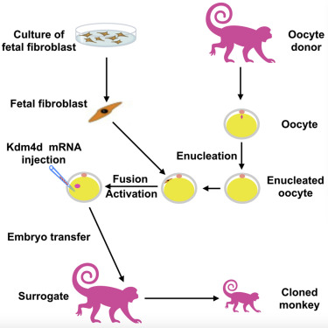
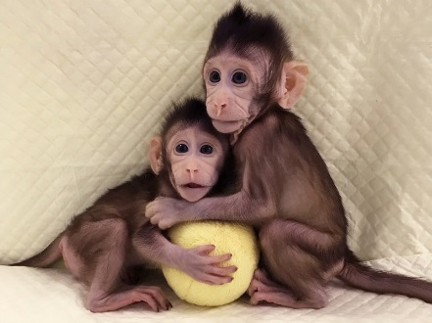
Keine funktionelle Equivalenz elterlicher Genome
24.01.2018
Genome geklonter Mäuse sing epigenetisch instabil!
Humpherys et al. Science 06 Jul 2001: Vol. 293, Issue 5527, pp. 95-97
Löschen epigenetischer Muster mit Kdm4d (H3K9me3 Demethylase) und trichostatin A (Deacetylase Inhibitor)!

Slide 20
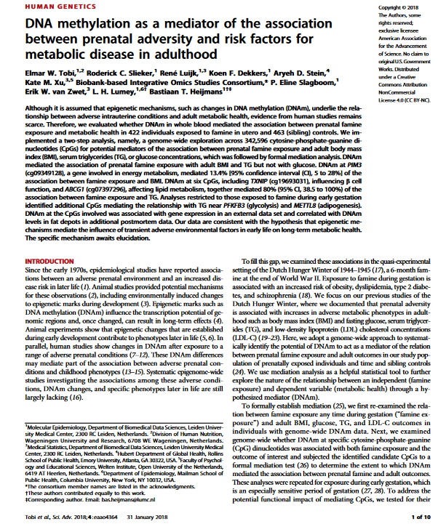
Prägung während der Embryonalphase
1944
heute
Methylierung von CpG loci der Gene PIM3, TXNIP, ABCG1, PFKFB3, METTL8
Erhöhter BMI,
Mehr Trigyceride im Blutserum

Slide 21
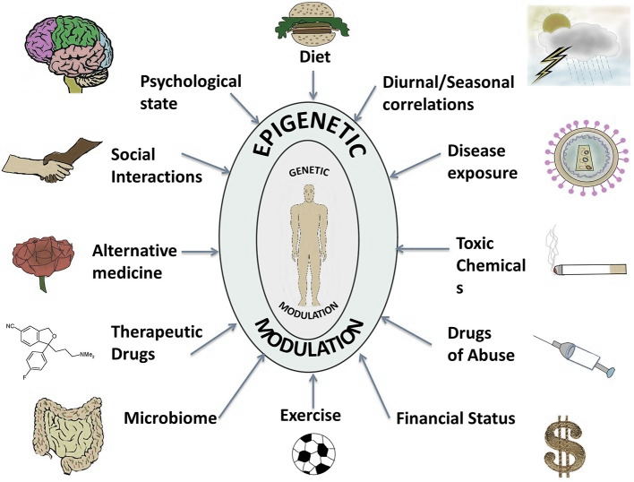
Post-Embryonale Chromatin Modellierung
Toxic
Chemicals
Abbildung aus: Kanherkar et al. Front Cell Dev Biol. 2014 Sep 9;2:49

Slide 22
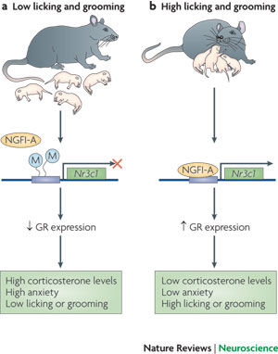
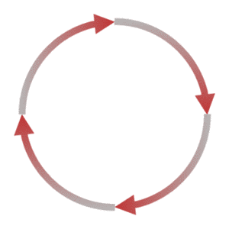
Post-Embryonale Chromatin Modellierung
NGFI-A = nerve growth factor-inducible protein A
Nr3c1 = Glukokortikoid Rezeptor Gen
Wenig mütterliche Fürsorge führt zur Methylierung des Nr3c1 Promotors im Hippocampus.
NGFI-A bindet nicht mehr an den Promotor, Nr3c1 wird nicht mehr transkribiert.
Erhöhte Corticosteron-Level, erhötes Angstverhalten, wenig mütterliche Fürsorge
Abbildung aus: McGowan et al. Nature Reviews Neuroscience. 2009. 12, 342–348

Slide 23
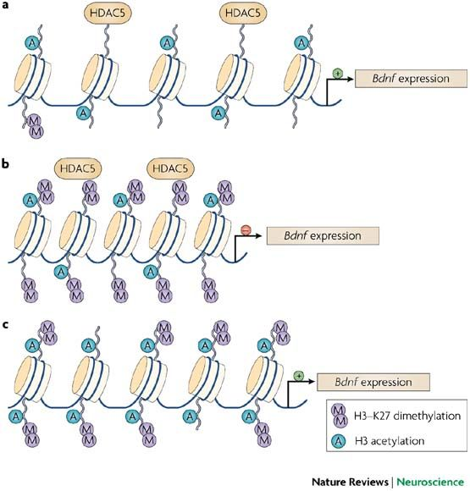
Post-Embryonale Chromatin Modellierung
Bdnf = brain-derived neurotrophic factor
Fortbestand und Differenzierung bestimmter Neuronen
Dendritisches Wachstum und Morphologie
Synaptische Plastizität im ZNS
Ein Zusammenhang mit Bdnf Fehlregulation existiert für
Schizophrenie
Depression
Zwangsstörungen
Demenz
NORMAL
H3 Acetylierung
H3K27m2
Histon Deacetylase 5 (HDAC5) sorgt für Modulierungs-Gleichgewicht und verhindert übermäßige Bdnf-Expression
CHRON. SOZIALER STRESS
H3 Acetylierung
H3K27m2
Anhaltender soz. Stress induziert spezifische und andauernde H3K27-Dimethylierung
CHRON. SOZIALER STRESS+
IMIPRAMIN MEDIKATION
H3 Acetylierung
H3K27m2
Imipramin vermindert HDAC5 Expression und induziert Histon 3 Acetylierung. Transkriptionelle Reaktivierung von Bdnf.
Abbildung aus: Tsankova et al. Nature Reviews Neuroscience 2007. 8:355–367

Slide 24
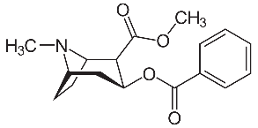
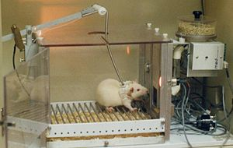
Post-Embryonale Chromatin Modellierung
Bdnf = brain-derived neurotrophic factor
Fortbestand und Differenzierung bestimmter Neuronen
Dendritisches Wachstum und Morphologie
Synaptische Plastizität im ZNS
Ein Zusammenhang mit Bdnf Fehlregulation existiert für
Schizophrenie
Depression
Zwangsstörungen
Demenz
Kokain (vs Kontrolle) zeigt
erhöhte H3 Acetylierung
verminderte H3K27 Trimethylierung
Erhöhte Bdnf Knozentration im Medialen Präfrontalen Kortex (mPFK)
Ratten die 14d Kokain bekamen arbeiteten weniger hart für eine erneute Kokain-Injektion als Kontroll-Ratten. Ist Bdnf ursächlich für dieses Verhalten?
Ratten mit reduzierter Bdnf Konzentration im mPFK arbeiteten ausdauernder für eine erneute Kokain-Injektion.
Kokain
Kontrollgruppe
anti Bdnf siRNA
Ergebnisse aus: Sadri-Vakili et al. Journal of Neuroscience. 2010. 30(35):11735-11744

Slide 25
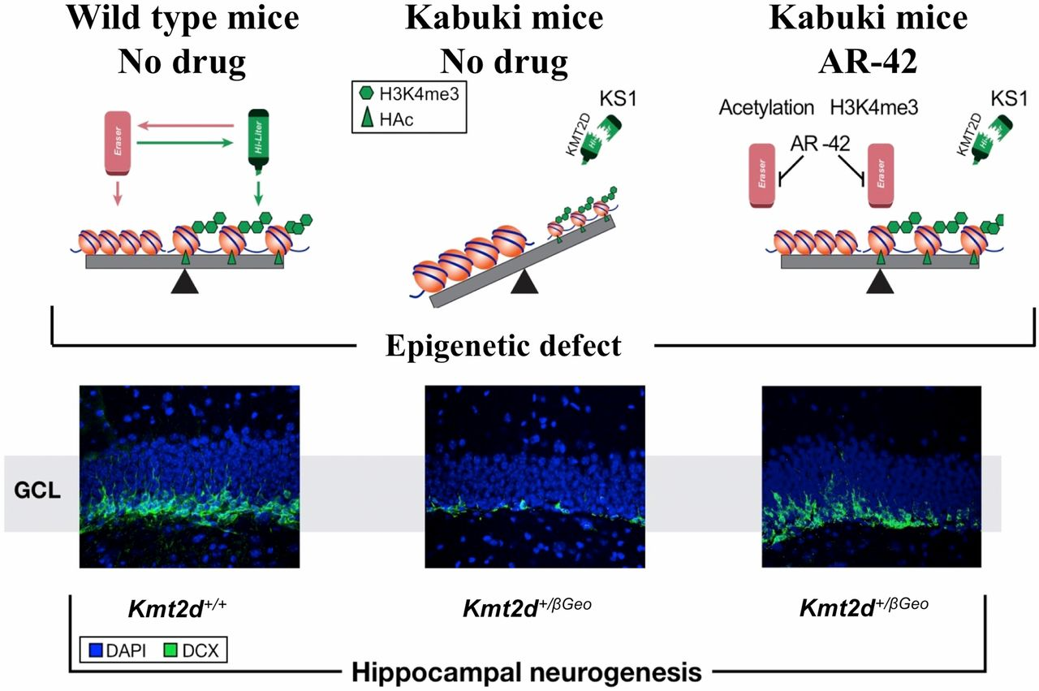
Post-Embryonale Chromatin Modellierung
Kabuki Syndrom
Mutation von KMT2D (Histone-lysine N-methyltransferase 2D, etabliert H3K4me3 ➔ Chromatin öffnend)
Mutation von KDM6A (Lysine-specific demethylase 6A, entfernt H3K27me3 ➔ Chromatin öffnend)
Leichte bis mittlere Geistige Behinderung
u.A. Anomalien im Skelettaufbau
Abbildung aus: Joel et al. Proc Natl Acad Sci U S A. 2017. 114(1): 125–130

Slide 26
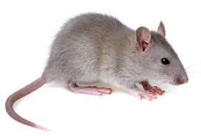
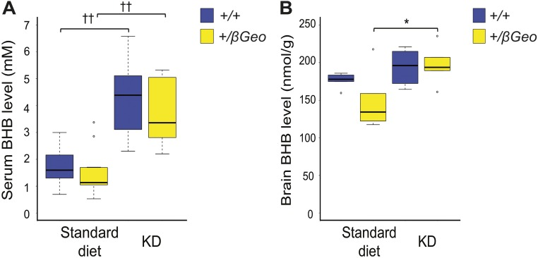
Post-Embryonale Chromatin Modellierung
Kabuki Syndrom
Mutation von KMT2D (Histone-lysine N-methyltransferase 2D, etabliert H3K4me3 ➔ Chromatin öffnend)
Mutation von KDM6A (Lysine-specific demethylase 6A, entfernt H3K27me3 ➔ Chromatin öffnend)
Leichte bis mittlere Geistige Behinderung
u.A. Anomalien im Skelettaufbau
Kohlenhydrat-arme Ernährung führt zur Vermehrten Bildung von Ketonen (ß-Hydroxybutyrat) in der Leber.
Abbildung aus: Joel et al. Proc Natl Acad Sci U S A. 2017. 114(1): 125–130

Slide 27
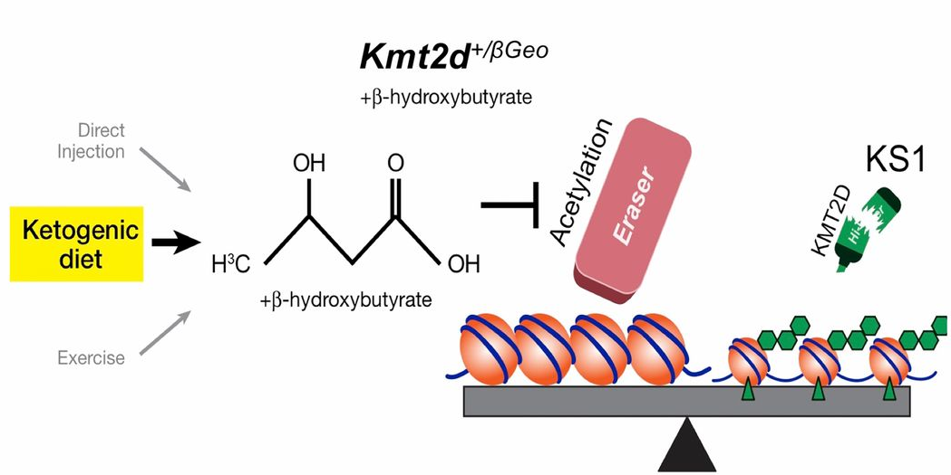
Post-Embryonale Chromatin Modellierung
Kabuki Syndrom
Mutation von KMT2D (Histone-lysine N-methyltransferase 2D, etabliert H3K4me3 ➔ Chromatin öffnend)
Mutation von KDM6A (Lysine-specific demethylase 6A, entfernt H3K27me3 ➔ Chromatin öffnend)
Leichte bis mittlere Geistige Behinderung
u.A. Anomalien im Skelettaufbau
BHB = Histon-Deacetylase-Inhibitor
Abbildung aus: Benjamin et al. Proc Natl Acad Sci U S A. 2017. 114(1): 125–130

Slide 28
Modifikationen der DNA/Histone: Übersicht
Methylierung von CpG Dinucleotiden (in CpG islands) führt zu transkriptioneller Deaktivierung eines Gens.
Auch Adenin-Methylierung kommt vor: “DNA methylation on N⁶-adenine in mammalian embryonic stem cells”. Nature 532, 329–333 (21 April 2016).
Methylierungsmuster werden während der Embryogenese und der Keimzellentwicklung umgeschrieben.
Acetylierung von Histonmolekülen aktiviert Genexpression (open chromatin)
(mono-, di-, tri-) Methylierung von Histonmolekülen kann Genexpression aktivieren oder vermindern.
Chromatinmodifikationen sind dynamisch und unterliegen einer vielzahl von Einflüssen.
Die Expression eines Gens ändert sich unabhängig von der Gensequenz

Slide 29
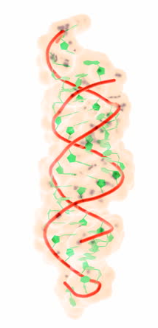
(kleine) nicht-kodierende RNAs

Slide 30
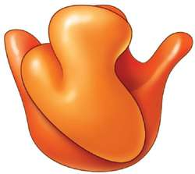
(kleine) nicht-kodierende RNAs
RNA-Interferenz (RNAi)
Argonauten Proteine
Argonaut-like
miRNAs und siRNAs
Piwi-like
piRNAs
Gen Regulation
Transposon Kontrolle
Argonaut
DNA Methyl Transferase
small RNA
Target

Slide 31
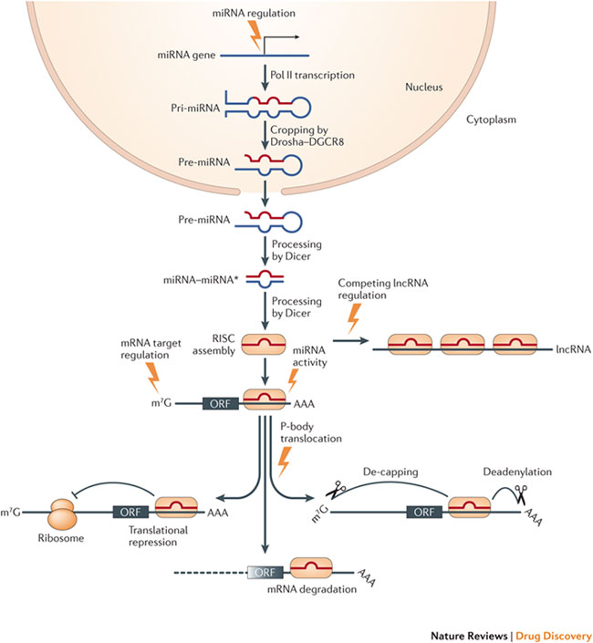
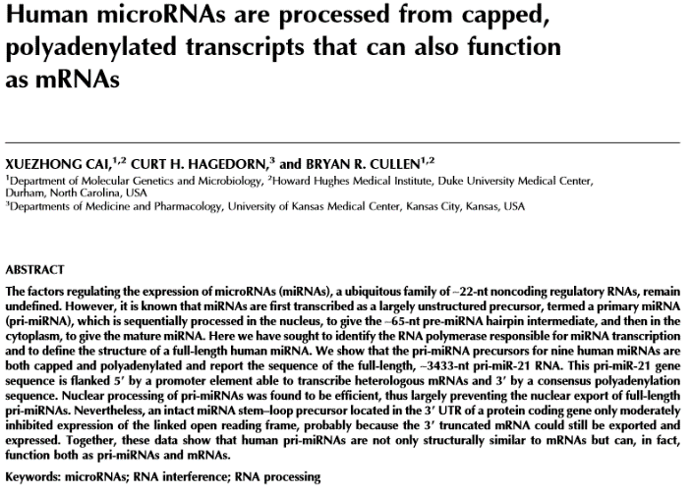
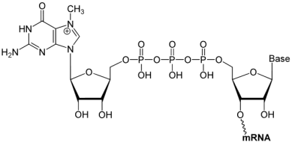
(kleine) nicht-kodierende RNAs
miRNA Biogenese
Cap:
Pol-II Transkription
Prozessierung durch Drosha/DGCR8
Export durch Exportin-5
Prozessierung durch Dicer
‚RISC assembly‘
Translationelle Hemmung, mRNA Degradation, mRNA Modifikation

Slide 32
(kleine) nicht-kodierende RNAs
miRNA Charakteristika
Dicer produziert eine RNA Duplex aus komple-mentären RNAs mit 2 nt 3‘ Überhängen.
Überwiegend 22 nt miRNAs.
Erforderlich für miRNA-Ziel Interaktion: ‚Seedmatch‘

Slide 33
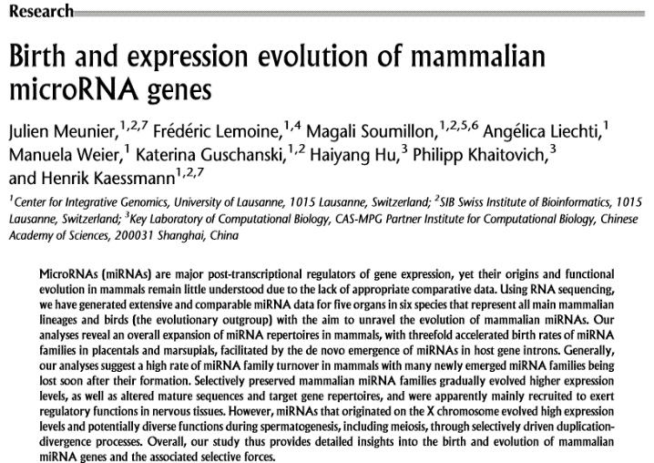
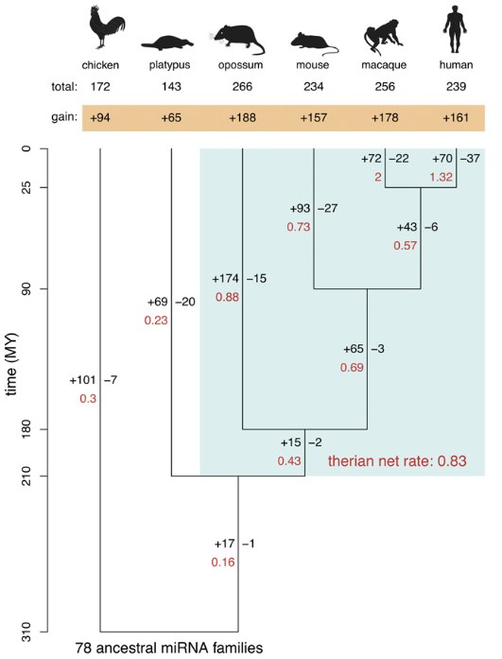
(kleine) nicht-kodierende RNAs
miRNAs in der Evolution
[...] there is a direct correlation between the number of miRNAs and morphological complexity, [...]. Berezikov, Nature Reviews Genetics 12, 846-860
Hoher ‚turn-over‘ von miRNA Genen.
In der Summe eine Akkumulation von miRNA Genen innerhalb der Eutheria
Abbildung aus: Meunier et al. Genome Res. 2013;23(1):34-45.

Slide 34
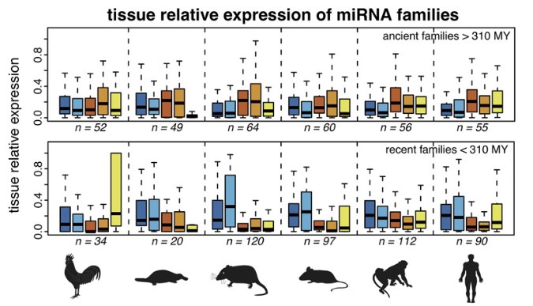
(kleine) nicht-kodierende RNAs
miRNAs in der Evolution
[...] there is a direct correlation between the number of miRNAs and morphological complexity, [...]. Berezikov, Nature Reviews Genetics 12, 846-860
Neue miRNAs in Säugetiren sind insbesondere im Gehirn stark exprimiert.
Gene die im Säugerhirn exprimiert sind haben besonders lange 3‘ UTRs.
Annahme: Evolution von komplexen Genexpressions-Netzwerken im Gehirn von Säugetieren.
Abbildung aus: Meunier et al. Genome Res. 2013;23(1):34-45.

Slide 35
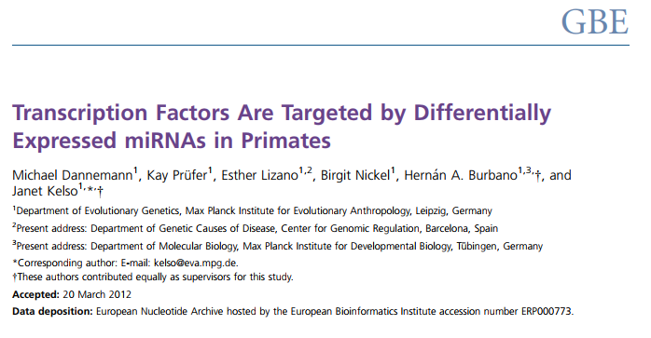
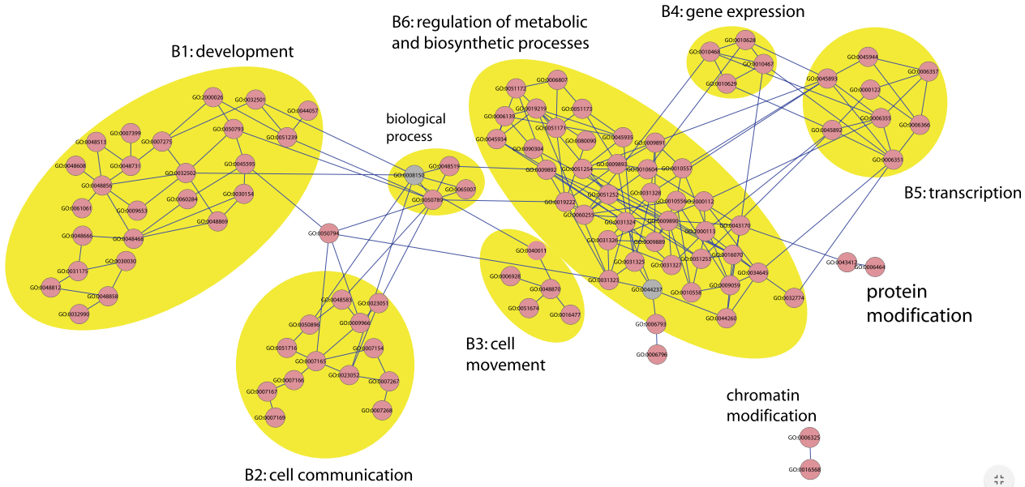
(kleine) nicht-kodierende RNAs
miRNAs in der Evolution
[...] there is a direct correlation between the number of miRNAs and morphological complexity, [...]. Berezikov, Nature Reviews Genetics 12, 846-860
Änderung der miRNA Expression im Laufe der Evolution
‚Hebeleffekt‘ durch Regulierung anderer epigenetischer Faktoren

Slide 36
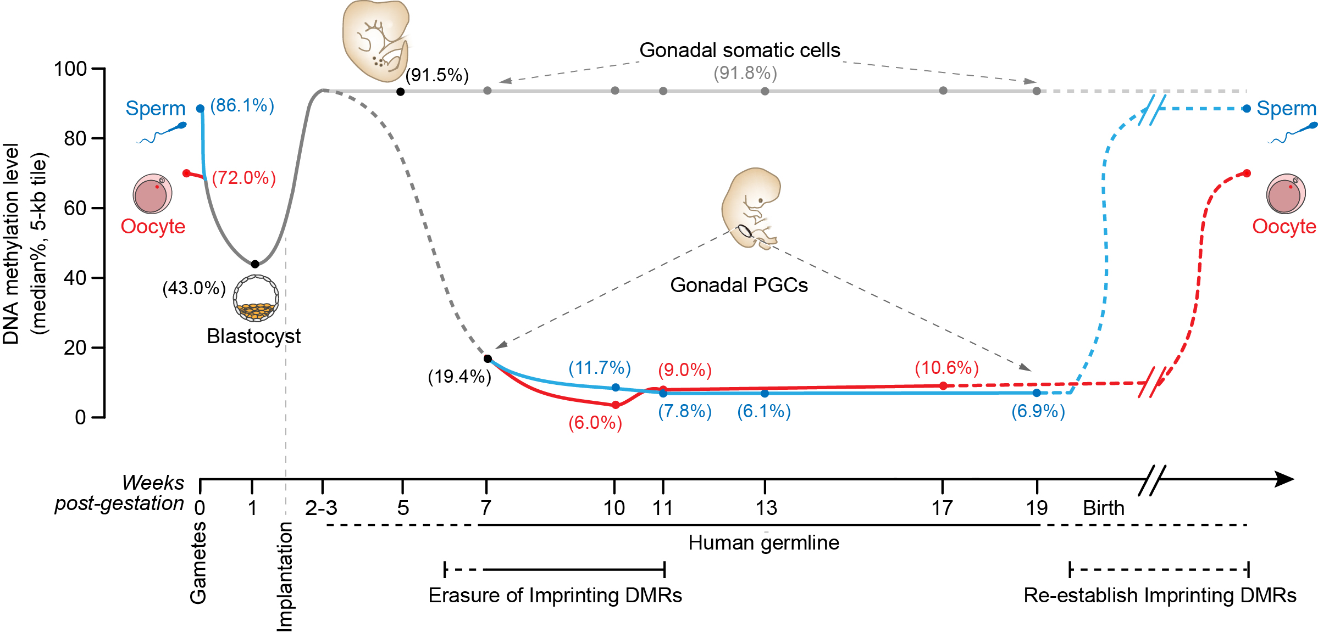
(kleine) nicht-kodierende RNAs
piRNAs in Keimbahnzellen (Vertebraten). Epigenetische Reprogrammierung
Abbildung aus: Gou et al. 2015, Cell 161:1437-1452.

Slide 37
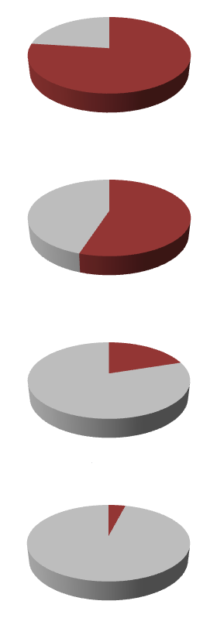
(kleine) nicht-kodierende RNAs
Unmethylierte Transposons werden aktiv. (EPI-) GENETISCHE GEFAHR!
75%
~
„copy and paste“ (Klasse I)
Retrotransposons mit RNA Zwischentstufe
55%
~
15%
~
„cut and paste“ (Klasse II)
(DNA-) Transposons
3%
~
Transposable Elemente (TE)
Single-copy DNA

Slide 38
(kleine) nicht-kodierende RNAs
Unmethylierte Transposons werden aktiv. (EPI-) GENETISCHE GEFAHR!
Evolution und Ausbreitung mobiler DNA wichtig in epigenetischer Hinsicht:
Transposons werden von epigenetischen Faktoren kontrolliert.
Transposons können epigenetische Muster verändern.
Transkription
CTCF
Transposon Insertion
‚CCCTC-binding factor‘ (CTCF) Bindestellen (33/34 bp) werden durch verschiedene Transposons verbreitet.
CTCF trennt heterochromatische von euchromatischen DNA Abschnitten. Kann DNA Methylatierung and repressive Chromatin Modifikationen verhindern.
Abbildung aus: Schmidt et al. Cell. 2012;148(1-2):335-48

Slide 39
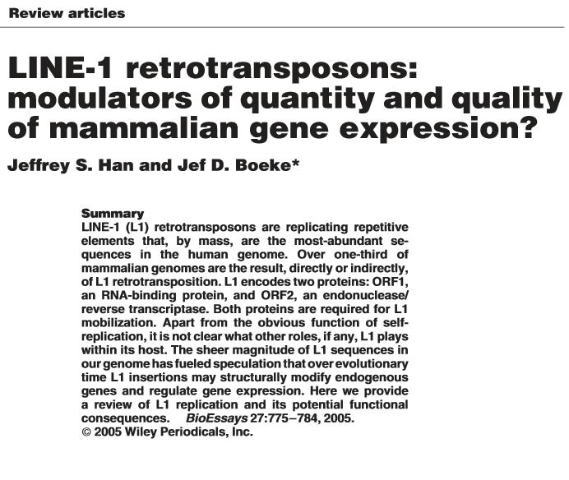
(kleine) nicht-kodierende RNAs
Unmethylierte Transposons werden aktiv. (EPI-) GENETISCHE GEFAHR!
Evolution und Ausbreitung mobiler DNA wichtig in epigenetischer Hinsicht:
Transposons werden von epigenetischen Faktoren kontrolliert.
Transposons können epigenetische Muster verändern.
Epigenetische Regulierung (repressive Chromatin-Modifikationen) von Transposons kann Auswirkungen auf benachbarte Genorte haben.

Slide 40
(kleine) nicht-kodierende RNAs
piRNA Interferenz (piRNAi)
primäre piRNA Prozessierung
sekundäre piRNA Prozessierung
Abbildung aus: Luteijn and Ketting 2013. Nature Reviews Genetics, 14:523-534

Slide 41
(kleine) nicht-kodierende RNAs
Charakteristika von piRNAs: Länge
piRNAs sind länger als miRNAs
Abbildung aus: Brennecke et al. 2007, Cell 128:1089-1103

Slide 42
(kleine) nicht-kodierende RNAs
Charakteristika von piRNAs: Nukleotid-Präferenz
piRNAs haben typischerweise ein 1U oder 10A
Piwi
Aub
Ago3
nt Position
Abbildung aus: Brennecke et al. 2007, Cell 128:1089-1103

Slide 43
(kleine) nicht-kodierende RNAs
Charakteristika von piRNAs: Transposon-Komposition
primäre und sekundäre piRNAs haben unterschiedliche Strang-Polarität
antisense
TE
Piwi
antisense
TE
Aub
sense
TE
Ago3
Abbildung aus: Brennecke et al. 2007, Cell 128:1089-1103

Slide 44
(kleine) nicht-kodierende RNAs
Charakteristika von piRNAs: Ping-Pong Signatur
primäre und sekundäre piRNAs weisen eine Ping-Pong Signatur auf
piRNA Cluster
Transposon
Chromosom
Sequenz Paare
[nt] Überlappung der 5‘ Enden

Slide 45
(kleine) nicht-kodierende RNAs
Long Non-Coding RNAs: lincRNAs
>200nt Pol-II Transkripte
kodieren nicht für Proteine
Überlappen nicht mit Transkripten anderer Gene
lincRNA Gene sind klein (meißt 2-3 Exons)
Keine/Geringe Konservierung auf Sequenzebene
12%*
*Anteil der lincRNAs mit messbarer Sequenz-konservierung (relativ zum Hintergrund)
6%*

Slide 46
(kleine) nicht-kodierende RNAs
lincRoR (Regulator of Reprogramming) als ‚miRNA Schwamm‘
Humane embryonale Stammzellen differenzieren nicht sofern ‚self-renewal genes‘ exprimiert werden
Beobachtung
lincRoR
Überexpression
lincRoR
‚knockdown‘
Differenzierung geht einher mit Verminderung von linc-RoR Expression
lincRoR Überexpression erhöht die Transkript-level von OCT4, NANOG und SOX2
lincRoR knockdown vermindert die Trans-kriptlevel von OCT4, NANOG und SOX2
Abbildung aus: Wang et al. 2013, Developmental Cell

Slide 47
(kleine) nicht-kodierende RNAs
lincRoR (Regulator of Reprogramming) als ‚miRNA Schwamm‘
Humane embryonale Stammzellen differenzieren nicht sofern ‚self-renewal genes‘ exprimiert werden
Abbildung aus: Wang et al. 2013, Developmental Cell

Slide 48
(kleine) nicht-kodierende RNAs
X-Chromosom Inaktivierung in weiblichen Säugetieren durch Xist-RNA
X inactivation centre (Xic)
Zählen: Rnf12 Überexpressionn führt zu XCI in sich differenzierenden männlichen Maus-ESCs und XCI beider X Chromosomen in weiblichen ESCs
Wahl: Xce Heterocygote zeigen ‚non-random‘ Muster bei XCI. Mutation des Tsix Promotors führt zu XCI des mutierten Allels.
Inaktivierung: Xist umwickelt das X(i) Chromosom und induziert weitere repressive Chromatin Modifikationen.
Xist = X_{(inactive)}-specific transcript
Abbildung aus: Agui et al. 2011 Nature Reviews Genetics

Slide 49
(kleine) nicht-kodierende RNAs
X-Chromosom Inaktivierung in weiblichen Säugetieren durch Xist-RNA
X Inaktivatierung geschieht im frühen Embryo.
Unterschiedliche embryonale Zellen können unterschiedliche X Chromosomen inaktivieren.
Existenz heterocygoter X-chromosomaler Loci resultiert in Mosaicismus
X
X

Slide 50
DNA
Modifikation
Gen
Expression
Transposon
Aktivität
Histon
Modifikation
regulierende
ncRNA

